Slide 1
辭典的釋義（三）
辭典編輯交流講座
《牛津詞典編纂指南》導讀
2022/06/13
白明弘

Slide 2
前情提要

Slide 3
解碼 vs 編碼
解碼 (decoding)：
  讀小說時遇到生字
  查解碼辭典
編碼 (encoding) ：
  寫英文論文時，不知到該如何寫「本論文提出一個新的方法…」
  查編碼辭典

Slide 4
傳統釋義法：種類--差異 _{10.5.1}
種類--差異釋義法由兩個元素所構成
  種類(genus)：上位詞--將詞語框在正確的語義類別中。
  差異(differentiae)：補充資訊--表明獨特之處，與同類詞有何不同
例如：
  貓熊
    動物名。食肉目熊科大貓熊屬。一種哺乳動物，身長約一點五公尺，體肥胖，外形像熊……

Slide 5
原型釋義法：以bus 為例_{10.5.3}
bus 的釋義：
  a large motor vehicle carrying passengers by road, typically one serving the public on a ﬁxed route and for a fare (新牛津英語詞典-2 2003)
  在公路上載客的大型機動車輛，通常是在固定的路線上為公眾服務並收取費用的車輛。
前半部描述 bus 的基本資訊：
  大型的（不是汽車或計程車），
  走公路（不是火車），
  載客（不是卡車）。
後半部描述 bus的典型特點：
  一種公共服務
  在固定的路線上運行，
  向乘客收取費用。

Slide 6
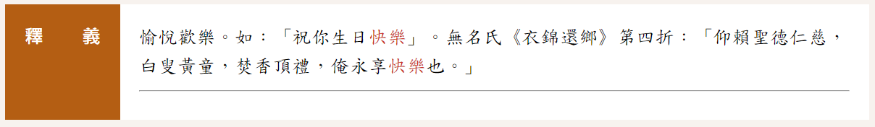
同義詞釋義
同義詞釋義
教育部重編國語辭典

Slide 7
語言外資訊：語用學、敏感性、內涵_{10.5.6}
(1)表面意義與預期的資訊不一致才需要：
  不需要特別標明 disapproving（貶損的）的，從釋義已可看出貶損義：
    lousy（討厭的）
    idotic（白痴的）
    disgusting（令人厭惡的）
  但從表面意義看不出隱含的意義時，就需要進一步闡釋。
    如 do-gooder, princely sum, rogue, with respect
(2)重複性：
  某些情況下，下列的句子可能表達反諷的意思：
    That's really helpful.（這真的很有幫助。）
    What a great movie!（多麼棒的一部電影啊！）
  但辭典只關注正常的情況下的語言
  而像 typical 的負面意涵通常以特別的語法形式表達

Slide 8
語言外資訊：語用學、敏感性、內涵_{10.5.6}
策略1：使用風格標籤（style label）
  tireless
    表示認同 非常努力地工作，沒有停止：一個不知疲倦的工人 |
策略2：附加說明他人看法
  do-gooder
    積極嘗試幫助他人的人，特別是被認為是不切實際的人或好管閒事的人
策略3：語用含義夾註
  do-gooder
    幫助處境不好的人，但他們很令人討厭，因為他們提供的幫助是不需要的--用來表示不贊成
策略4：全句式的釋義
  typical . . .
    如果你說某件事情是一個人、一種情況或一件事的典型，你就是在批評他們或抱怨他們，並說他們和你預期的一樣糟糕或令人失望。(COBUILD-5 2006)

Slide 9
編輯者意見和中立神話_{10.5.7}
辭典不應該被用來表達個人恩怨
詞典編纂者，像歷史學家一樣，被期望成為事實的中立的記錄者
有時詞典編輯者是在兩種不同形式的公正性之間選擇。
  在宗教、政治最常見
每個詞條都（自覺或不自覺地）對釋義詞採取了一種特殊的立場

Slide 10
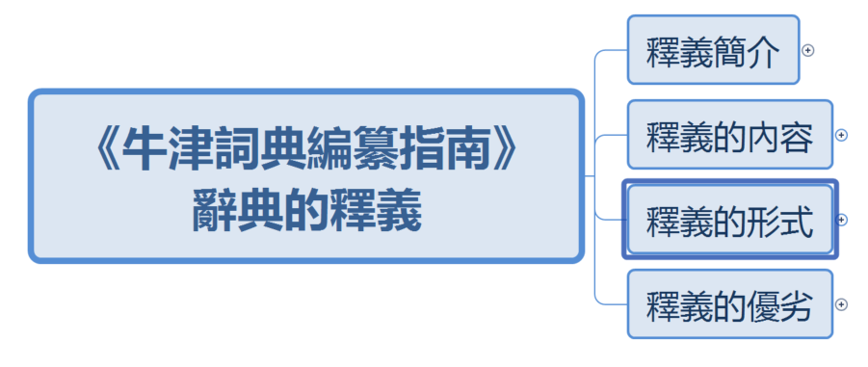

Slide 11
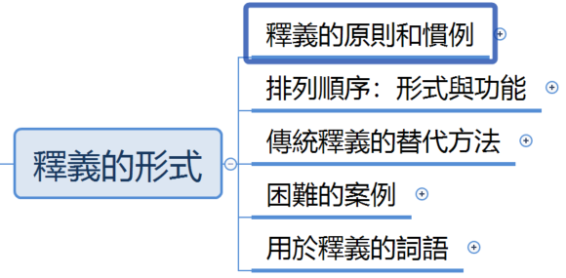

Slide 12
決定釋義的形式_{10.6}
釋義的內容
  你希望釋義傳達給讀者哪些資訊？
釋義的形式
  傳達釋義訊息給讀者時，採用什麼樣的句子結構和詞彙？
釋義形式的選擇
  提高可理解性
  選擇形式所考量的因素
    原則
    慣例
  原則和慣例是過去兩個世紀發展起來的，其中許多仍被廣泛使用

Slide 13
釋義簡史_{Box 10.1}
早期：Cawdrey 1604 – Johnson 1755
  釋義風格尚未標準化，相當不統一
  發現與詞的詞類不一致的釋義
    homonimie
      when divers things are signiﬁed by one word (Cawdrey 1604)
      當不同的事物用一個詞來表示時
    transcendental
      Curves [in the higher Geometry] are such as cannot be deﬁned by Algebraical Equations, or . . . (Nathan Bailey Dictionarium Brittanicum 1721)
      不能用代數方程來定義的曲線
  這時期少有詞典是權威性的
    詹森認識到詞典的侷限性
    他把自己的任務看作是一項實用的任務

Slide 14
中期：詞典的範圍和功能_{Box 10.1}
詞典的目標
  涵蓋整個語言的詞彙，而非子集
  詞典編纂者是歷史學家，而非評論家
詞典的權威性
  詞典編纂者越來越把自己看作是描述性的語言學家，而不是規範性的權威。
  但詞典讀者仍習慣將詞典視為權威
  出版商也喜歡將自己的詞典視為權威
釋義風格的產生
  編輯者開始注意釋義的系統性和一致性
  發揮有限空間的價值
  至今仍有很多釋義風格被使用
  但有許多慣例已偏離一般話語的形式，被稱為詞典用語 (lexicographese)

Slide 15
1960年代_{Box 10.1}
《美國傳統詞典》和《柯林斯英語詞典》
  在釋義方法上致力於以更容易理解的方式釋義
以 decadent 為例：
  decadent :
    marked by decay or decline (Merriam-Webster大學詞典-8 1980)
    以腐朽或衰退為標誌。
  decadent :
    characterized by decay or decline, as in being self-indulgent or morally corrupt (柯林斯英語詞典-1 1979)
    以腐朽或衰退為特徵，如自我放縱或道德敗壞。
  第二個定義避免了傳統的公式 "marked by" 選擇了更明確的 "characterized by"
全句式釋義法的出現
  提供對詞典不熟悉的讀者更容易理解的釋義
  將語義聚焦於詞彙典型的語境

Slide 16
釋義的原則和慣例_{10.6.1}
傳統釋義原則的探討
  許多原則至今仍然適用
  許多原則也適用於其他領域
  在過去的幾十年裡，這些原則所產生的許多釋義慣例都受到了挑戰，甚至--在某些詞典學領域--被完全放棄
  評論這些慣例與原則給我們一個基礎，能夠評估新的替代釋義方式

Slide 17
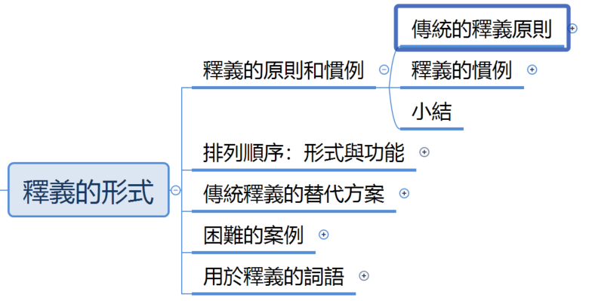

Slide 18
原則1 ：使用比被釋義詞更簡單的詞_{10.6.1.1}
顯然是一個有用的準則，但這不一定適用於所有情況。
  語言的最基本核心
    用來描述人類生存的基本要素
    和我們與世界的互動的詞語
    由少量的高頻詞項所組成
  這些詞通常不能用更簡單的詞彙來釋義
參考：斯瓦迪士核心詞列表（ 100個詞, 後人擴充為207個詞）
  https://zh.wikipedia.org/wiki/%E6%96%AF%E7%93%A6%E8%BF%AA%E5%A3%AB%E6%A0%B8%E5%BF%83%E8%A9%9E%E5%88%97%E8%A1%A8

Slide 19
原則2：避免循環釋義_{10.6.1.1}
循環釋義：
  allow : to let; permit
  let: to allow; permit
  permit: to allow; let
  father : a male parent of a child or animal （子女或動物的男性家長）
  parent: a person's father or mother （一個人的父親或母親）
許多詞不可再分解，硬要解釋就會變得更複雜：
  father: a man in relation to a child or children born from an ovum that he has fertilized (OALD-5 1995)
    男子對其受精的卵子所生的一個或多個子女的關係
  father: Your father is the man who made your mother pregnant with you (COBUILD-2 1995)
    你的父親是讓你母親懷上你的人

Slide 20
循環釋義的問題_{10.6.1.1}
維爾茲比卡（Anna Wierzbicka）的觀點
  循環定義是可避免的
  詞典編纂者說循環定義：
    困擾理論語義學家的東西
    但絕不會困擾普通讀者
    他們是自欺欺人
  找出十二個詞條，證明整個集合最終是建立在循環定義上
  極端的結論：這釋義毫無用處
作者觀點
  釋義通常都依賴於其他詞語
  但除非這種循環性太明目張膽或故意混淆讀者
  一般人不太在乎這種循環性
  不必像維爾茲比卡那樣不安

Slide 21
原則3：釋義和被釋義詞之間可互代_{10.6.1.1}
例如：tenable
  capable of being defended against attack (MW-3 1961)
  能夠抵禦攻擊
用幾個例句檢驗可互代性：
  Their position was no longer tenable.
  他們的立場已經站不住腳了
  Their position was no longer capable of being defended against attack.
  他們的立場已經不再有能力抵禦攻擊
作者評
  運作良好時是完美的
  對詞典編輯者是一種有用的訓練
  但對詞典使用者的價值並不明確

Slide 22
原則4：力求空間節約_{10.6.1.1}
印刷品空間有限：
  為了在有限的空間裡塞進盡可能多的資訊，投注了了大量的心力
  這對詞典後設語言，尤其是釋義實踐產生了重大影響
  例如
    esp 和 usu 等縮略語的使用。

Slide 23
空間節約的典型策略_{10.6.1.1}
以下面的三個詞條為例(MWC-8 1980)
  1 bribe vt
    to induce or inﬂuence by or as if by bribery
    以賄賂的方式來誘導或影響。
  2 bribe n
    money or favor given or promised to a person in a position of trust to inﬂuence his judgment or conduct
    給予或承諾給予處於信任地位的人金錢或好處以影響其判斷或行為
  bribery n
    the act or practice of giving or taking a bribe
    行賄或受賄的行為或做法
說明
  對關鍵概念的完整解釋只提供一次，而相關的詞條則參考這個釋義。

Slide 24
空間節約策略評論_{10.6.1.1}
缺點
  高估詞典用戶的能力
  要求用戶再查第二個甚至第三個詞條，以補充第一個詞條的資訊
  舊詞典近乎瘋狂的簡潔風格而犧牲了可讀性

Slide 25
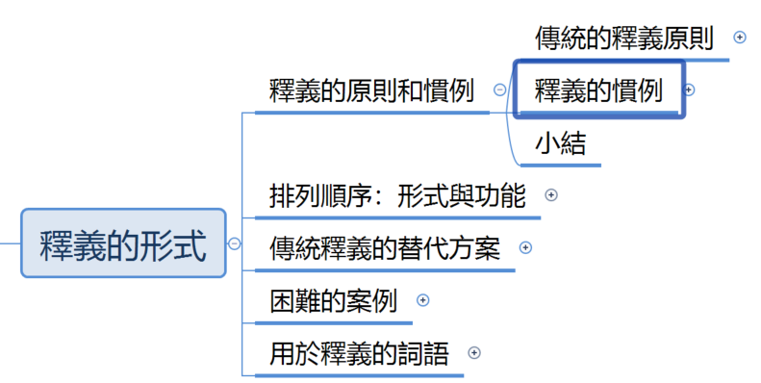

Slide 26
慣例1： 種類與差異模式_{10.6.1.2}
本節所描述的慣例幾乎在英語詞典中或多或少地被使用，但沒有一個是不可或缺的
(1) 種類與差異模式：
  種類：上位詞表示該詞屬於的廣泛的語義類別
  差別：和其附加特徵或差異為依據，其功能是將詞義與其他詞區分開來
  例如：
    外科醫生：在醫院做手術的醫生
    種類：外科醫生是醫生的一種
    差別：在醫院做手術的人，表示不是麻醉師、兒科醫生和內科醫生等
  許多詞和詞義不能用這些術語來解釋，因為自然語言的組織方式並不總是與這種分類學模型如此方便地對應。

Slide 27
慣例2：小括弧的使用_{10.6.1.2}
在傳統釋義中，小括弧有兩個專門的功能：
  表示詞的搭配限制：
    動詞的主語或賓語的限制，或形容詞的典型補語。
    assassinate (. . . ) tr. v. （刺殺）
      1. To murder (a prominent person) by surprise attack, as for political reasons. (美國傳統詞典-4 2000)
      以突擊手段謀殺（知名人士），出於政治原因。
    send v . . . . 8 (of a (person using a) radio apparatus) to transmit
    (LDOCE-1 1978)
    發送 v . . . . 8（一個（人使用）無線電儀器）傳送
  表示兩種可能解讀：
    shatter v . to (cause something to) break suddenly into very small pieces (CALD-2 2005)
    （導致某物）突然破碎成非常小的碎片。
    表示 shatter 可以做為及物動詞或不及物動詞
    不及物用法：to break suddenly into very small pieces.
    及物用法： to cause something to break suddenly into very small pieces

Slide 28
小括弧的使用_{10.6.1.2}
在某些類型的詞典中，這種慣例仍然存在，但在大多數學習者詞典中已經放棄了這種使用。
  assassinate :
    to murder an important or famous person, especially for political reasons (牛津高階英漢雙解詞典-7 2005)
    謀殺一個重要或著名的人，特別是出於政治原因。
現代詞典已逐漸放棄作為及物性指標
  沒有證據表明使用者理解（甚至注意到）這種慣例
  在大多數情況下，學習者誤解釋義而產生錯誤的風險很小。

Slide 29
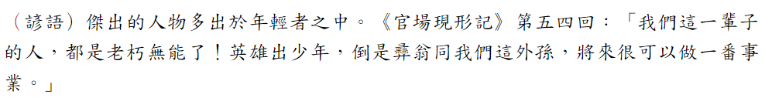
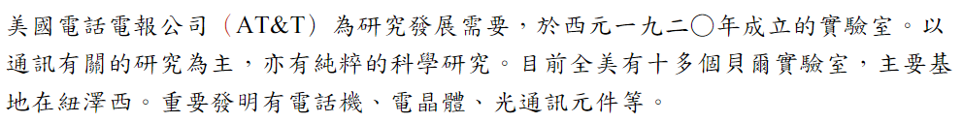
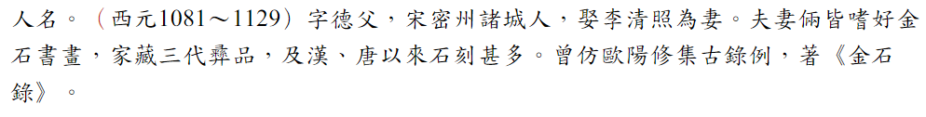
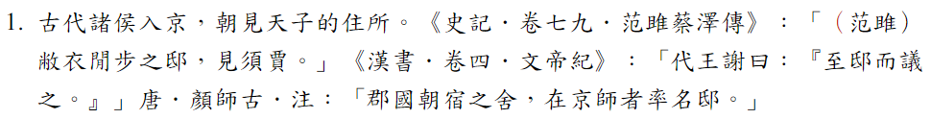

Slide 30
慣例3：公式化的釋義成分_{10.6.1.2}
隨著辭典發展，釋義公式已經發展起來，使詞彙學家能夠在單一、簡潔的釋義中說明語境變化
  wolf
    any of various large dog-like mammals . . . (MW-3 1961)
    各種大型犬類哺乳動物中的任何一種
  abstinence
    the action or practice of abstaining (OED-2 1989)
    禁欲的行為或做法
  absurdity
    the state or quality of being absurd (OED-2 1989)
    荒謬的狀態或品質
  pedantic
    of, relating to, or being a pedant (MWC-11 2005)

Slide 31
公式中的詞都有精確的功能_{10.6.1.2}
of a pedant 的表達映射到這樣的用法上。
  Correct punctuation is neither an irrelevant luxury nor a pedantic affectation. His slightly pedantic manner isn't perhaps quite what's wanted for the part.
  正確的標點符號既不是一種無關緊要的奢侈品，也不是一種迂腐的影響。他那略帶迂腐的態度也許並不完全是這個角色所需要的。
being a pedant 釋義了這個詞在下列語境：
  Punctilious and at times pedantic, he could appear abrupt and unfriendly. To his priests, McQuaid was increasingly a remote and pedantic disciplinarian.
  他很謹慎，有時也很迂腐，看起來很唐突，很不友好。對他的牧師們來說，麥奎德越來越像一個遙遠而迂腐的管教者。

Slide 32
小結
傳統釋義原則
  (1) 使用比被定義的詞更簡單的詞
  (2) 避免循環釋義
  (3) 釋義和詞可互代
  (4) 力求最大限度的節約
傳統釋義慣例
  (1) 屬與差模式
  (2) 小括弧的用法
  (3) 公式化的釋義成分
詞典的慣例可以視為一種正式的語言，使詞典具有嚴謹和權威的氣息
  為詞典提供一套策略以精確和經濟的方式描述含義和用法
  在許多類型的詞典中仍被廣泛使用，其文化影響也很明顯
  報紙專欄作家或廣告商製作模擬釋義時，總是弄得像最傳統的詞典中的條目一樣
  仿佛模仿這種風格就能使他們的努力具有可信性

Slide 33
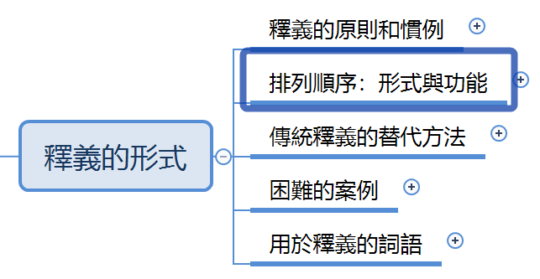

Slide 34
排列順序：形式與功能_{10.6.2}
大多數人造物和自然界的物體都具備形式和功能
  形式：它們看起來像什麼，由什麼製成
  功能：它們用來做什麼
釋義時必須決定哪一個更重要：
  例： windmill （風車）
    應該以形式釋義還是功能釋義？
  博林格的名言：釋義包括 「將未知事物與已知事物聯繫起來的暗示和聯想」（1965: 572）
  在這個詞，形式還是功能更能和已知事物聯繫？
    在工業經濟中，風車很少被用於碾穀物，所以功能不是最重要的
    人們較熟悉風車獨特的外形，在這種情況下，優先考慮形式的釋義
  釋義
    a building with sails or vanes that turn in the wind and generate power to grind corn into ﬂour (ODE-2 2003)
    一座帶有帆或葉片的建築物，在風中轉動並產生動力，將玉米磨成麵粉。 (ODE-2 2003)

Slide 35

灑水壺的釋義_{10.6.2}
water can:
  a container with a tube that ends in a wide mouth with many small holes which is used for watering things, usually plants
  帶有管子的容器，其末端是有許多小孔的寬口，用於澆水，一般用於植物。
評論
  在閱讀釋義時，必須讀多少詞才能夠識別出這個物品？
  在這個例子中，前17個詞描述了事物的樣子。
改善：
  如果改為功能先於形式，讀者更容易掌握概念
  a container used for pouring water on plants, with a handle and a long spout
  用於給植物澆水的容器，有手柄和長嘴。

Slide 36
值得注意的事_{10.6.2}
第一點：良好的安排可以節省讀者時間
  一旦讀者得到所需資訊
  讀者就可以合上詞典，回到工作
  當形式和功能以最佳順序顯示時（如第二個澆水壺的釋義）
  我們讓讀者可以早一點回到工作
第二點：形式是不太可靠的指標
  因為事物的形狀和結構往往是變化的
  但其功能通常是穩定的

Slide 37
傳統釋義的替代方案_{10.6.3}
現代詞典的努力
  自1970年代以來，大多數英語詞典願意努力改善難以理解的慣例
  像CED、AHD和ODE 努力使釋義更接近於散文語言風格。
  語料庫和語言學理論的見解相結合，產生了許多新的釋義策略。
重大的創新
  整句式釋義（簡寫 FSD）

Slide 38
全句式釋義_{10.6.3.1}
全句式釋義（FSDs）
  以完整的句子形式呈現釋義資訊的，釋義被嵌入其中。
  在第一部COBUILD詞典（1987年）誕生時設計的
例子：
  exorbitant
    exorbitant prices, rents, charges etc are very much higher than they should be and you think they are unfair (Longman Essential Activator 1997)
    昂貴的價格、租金、收費等比它們應該的要高得多，你認為它們是不公平的
  expire
    When something such as a contract, deadline, or visa expires, it comes to an end or is no longer valid (COBUILD-5 2006)
    當合同、期限或簽證等東西到期時，它就會結束或不再有效
  apprentice
    if someone is apprenticed to another person, they are employed by that person to learn the type of work that they do (MED-2 2007)
    如果某人被任命為另一個人的學徒，他們受雇於這個人，學習他們所從事的工作類型

Slide 39
全句式釋義格式_{10.6.3.1}
前半句舉例說明用法，後半句提供釋義。
例如：exorbitant
  詞條的前半部分告訴我們這個形容詞通常形容什麼類型的東西（"價格、租金、收費等"），
  後半部分告訴我們它的意思。
例如：expire
  不僅表明它是不及物的，而且還提供了關於它的選擇限制
例如：apprentice
  其措辭表明這個動詞很有可能出現在被動語態中，並在後面加上'to'。
  全句式釋義使我們能夠將搭配和搭配的偏好嵌入到釋義本身，使學習者更全面地瞭解這個詞通常是如何使用的。

Slide 40
全句式釋義還能傳達語外資訊_{10.6.3.1}
全句式釋義還能有效傳達各種語外資訊，如下面的old school tie 詞條所示
  When people talk about the old school tie, they are referring to the situation in which people who attended the same public school use their positions of inﬂuence to help each other (COBUILD-5 2006)
  當人們談論 old school tie 時，他們指的是在同一所公立學校上學的人利用他們的影響力來説明對方的情況。
評論
  以傳統的方式來釋義 old school tie 十分困難
  對於許多類型的詞，這是一個有效的策略，而且全句式釋義是一個有價值的補充
  它對那些選擇和句法偏好容易識別且相當有限的詞來說效果特別好。
  這使得它成為處理像temerity這樣的詞（它在75%的情況下出現在 "have the temerity to do something "的模式中）的一種比傳統的定義更好的方式。
  此外，它與語料庫驅動的精神相吻合，即關注詞語在文本中的典型行為方式，關注 "說明通常的情況而不是必然的情況"（Hanks 1987: 118）。

Slide 41
全句式釋義必須注意_{10.6.3.1}
如果沒有仔細選擇前半句語境資訊，就會出現問題。
  例如，COBUILD對 insight n. 的釋義
    If you gain insight or an insight . . .
    如果你獲得 insight 或 an insight......
  讀者將從中推論出：
    名詞可以是可數的，也可以是不可數的（ "insight or an insight" ）。
    常作為動詞的賓語出現
    使用時，搭配的動詞通常是 gain （或類似的詞）。
  前兩個推論與證據相當吻合
  第三個推論卻大錯特錯
  語料庫資料顯示
    雖然 gain + insight 是一個相當常見的組合
    但 give + insight, offer + insight, provide + insight 更常見

Slide 42
是否該全盤使用全句式釋義？ _{10.6.3.1}
許多詞語應用的語境很廣
  這時全句式釋義是無益的。
  當語境的可能性沒有像 temperity 或 expire 那樣受到限制時，
  我們可能會出現誤導用戶的詞條（如insight的詞條）
  或者--更糟糕的是--出現像這樣毫無意義的詞義。例如：
  fortunate adj.
    If you say that someone or something is fortunate, you mean that they are lucky (COBUILD-5 2006)
    如果你說某人或某物是幸運的，你的意思是他們是幸運的。
  Inspirational adj.
    Something that is inspirational provides you with inspiration (COBUILD-5 2006)
    帶有靈感的東西為你提供了靈感

Slide 43
是否該全盤使用全句式釋義？ _{10.6.3.1}
fortunate 限制較少的形容詞：
  可以適用於人、事件或情況
  而且做定語或謂語的位置沒有明顯的偏好
  這個釋義義最終只提供了很少訊息，但卻花了很長的篇幅。
兩大缺點：
  較長的釋義增加了讀者的處理負擔
  其次，如果像每個詞條都使用全句式釋義，長釋義排擠了其他訊息的空間，使詞典中的詞條明顯減少。
使用建議：
  仔細觀察語料庫，詞的語境是否有很多限制
  使用全句式釋義是否有助於讀者理解這些限制

Slide 44
全句式釋義的使用情況_{10.6.3.1}
全句式釋義適用於
  形容詞和不及物動詞，因為語境的選擇有限且可預測
  也適用於有明顯搭配偏好的詞，例如：
    被動句裡的及物動詞
    幾乎總是以複數形態出現的名詞
不適用於
  語境範圍很廣的詞
    如 advice 、 house 、 easy 或 kill
  只會導致冗長的釋義，對用戶沒有實質的好處。

Slide 45
When（當）的釋義方法_{10.6.3.2}
在最近的發展中，部分學習者詞典嘗試以 when 開頭的釋義風格
  discussion
    when people talk about something and tell each other their ideas or opinions (CALD-2 2005)
    當人們談論某事並告訴對方他們的想法或意見時進行討論
  peace
    when there is no war (Longman Essential Activator 1997)
    當沒有戰爭時
  balancing act
    when you are trying to please two or more people or groups who all want different things (LDOCE-4 2003)
    當你試圖討好兩個或更多的人或團體時，他們都想要不同的東西
與全句式釋義不同
  when 式釋義由單子句構成，全句式釋義由兩個子句所構成
  沒有主要動詞

Slide 46
When（當）的釋義方法_{10.6.3.2}
這種方法似乎主要用於
  指稱狀態或情況名詞釋義
  這些詞可能對釋義者帶來棘手的問題
when-釋義法是避免詞典公式的方法
  詞典公式通常是為這種類詞釋義的，
  風格類似於教師和家長使用的民間釋義技術。
例如：
  Q：What does discussion mean?
  問：'discussion 是什麼意思？'
  A： Well, it's when people talk about something and tell each other their ideas or opinions.
  答：嗯，就是當人們談論一些事情，並告訴對方他們的想法或意見。
但這是一個高風險的策略：
  這種民間傳說的技巧很適合於面對面的交流，
  但在字典（或任何書面話語）的環境中，以 "當 "開頭的語句看起來就像一個複句裡的從屬子句。
  讀者心中期待後面可能還有主要子句，在這種情況下缺了主句。

Slide 47
可能誤解的例子_{10.6.3.2}
當同一個詞形既是名詞也是動詞，而名詞以when 釋義時
例如：delay n
  when someone or something has to wait (LDOCE-4 2003)
  當某人或某事不得不等待時
作者評論
  最好避免這種釋義方法

Slide 48
簡短釋義_{10.6.3.3}
簡短釋義做為導覽選單或路標
  學習者詞典以簡短釋義提供導覽
  其形式是簡短的、提示性的定義短語（不是完整的釋義）
  這些短語或者被列在詞條頂部的菜單中（§7.2.1.3）
  或者作為路標單獨顯示在每個完整釋義之前（§7.2.5.2）

Slide 49
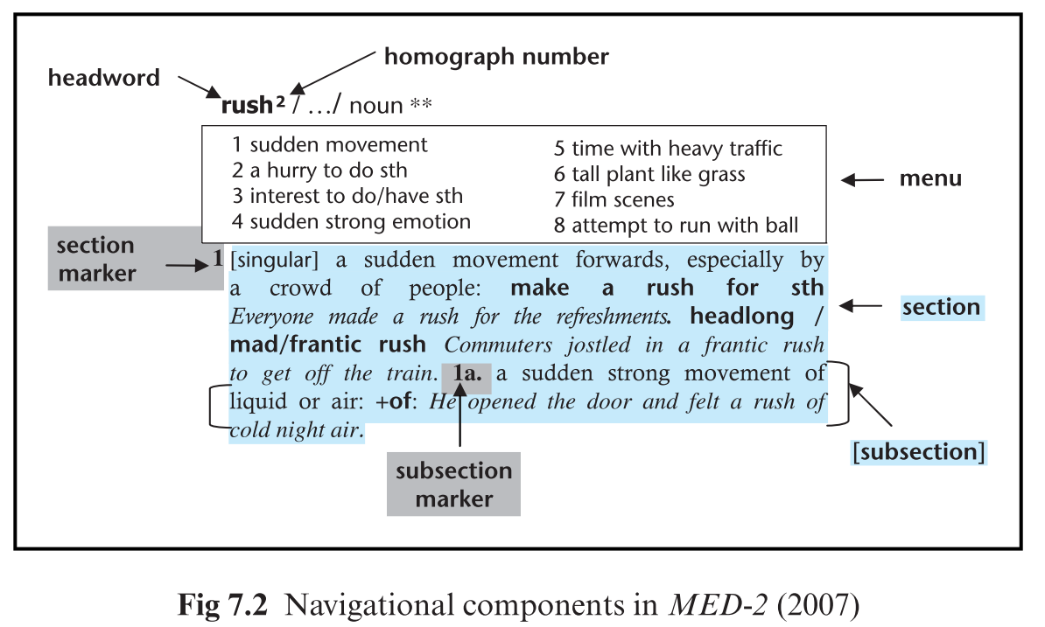
導覽選單_{10.6.3.3}

Slide 50
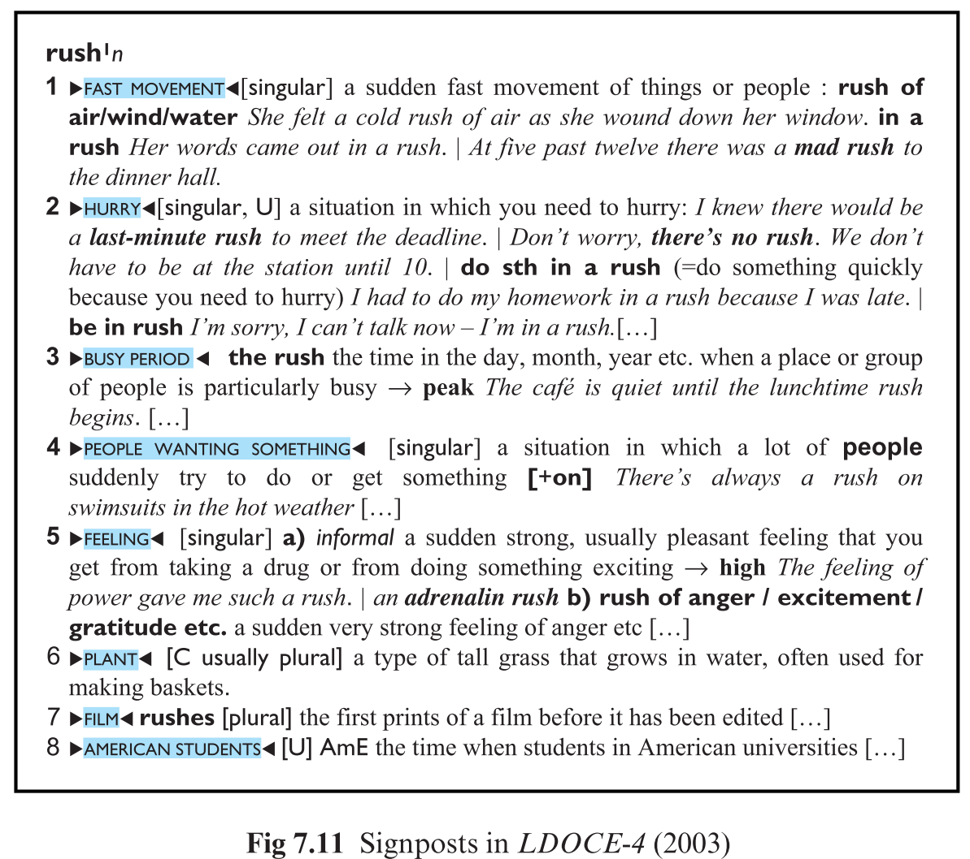
導覽路標_{10.6.3.3}

Slide 51
簡短釋義的應用_{10.6.3.3}
《 Encarta 世界英語詞典》
  為每個詞條的每個意義提供了 "快速釋義"。
  例如，在叉子的條目中，前三個意義的完整定義之前有一個簡短的版本
    UTENSIL FOR EATING （吃飯的工具）：……
    GARDEN OR AGRICULTURAL TOOL （花園或農業工具）：……
    DIVIDING POINT IN ROAD OR RIVER （道路或河流的分界點）：……
快速定義
  具有導航功能
  提供簡版給不需要知道太多訊息的使用者
  這是一個有趣的發展，特別是考慮到我們之前關於編碼和解碼使用者的不同需求的討論
  隨著電子詞典開始更有想像力地利用媒介的機會，他們很可能為用戶提供一系列的解碼選擇，從像這樣的截斷的定義到提供足夠資訊支援成功編碼的版本。
  同時，詞典已經開始出現在移動設備上（這一趨勢似乎會加速），
  而短小的定義可以最佳地利用小螢幕。

Slide 52
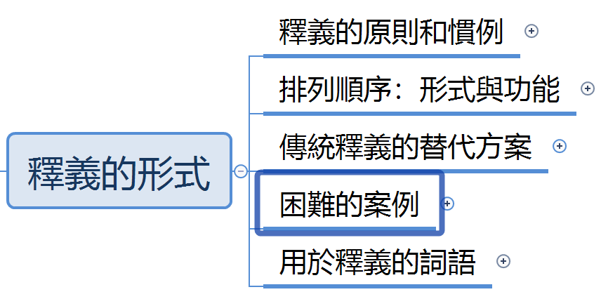

Slide 53
形容詞釋義的困難_{10.6.4.1}
很多形容詞沒有明顯的上下位關係
  公車 → 交通工具
  乾淨 → ?
  正確 → ?
由於形容詞沒有單一的釋義風格
  所以形成了一些釋義公式，例如
    marked by：表示被釋義的詞有某種特質
    例如：decadent（頹廢）
      marked by decay or decline
      具有腐朽或衰退的特質
    of, being, or pertaining to：表示屬於或與之相關的
  使詞典編纂的工作變簡單
  但對用戶的啟發作用不大

Slide 54
Landau 提供了一個有用的清單_{10.6.4.1}
Landau 提供了一個有用的清單，列出了更透明的開場白
  consisting of
  capable of
  made of
  full of
例如：否定開頭的詞通常可以用 "difﬁcult or impossible to . . . " 來釋義:
  incomprehensible
    difﬁcult or impossible to understand (MED-2 2007)
    難以理解或無法理解

Slide 55
非正式風格_{10.6.4.1}
許多學習者詞典的非正式風格允許這樣的釋義
  inconsolable
    so sad that it is impossible for anyone to comfort you (LDOCE-4 2003)
    悲傷到無法讓人安慰的地步

Slide 56
全句式釋義_{10.6.4.1}
形容詞正是全句式釋義真正發揮作用的地方
  形容詞語義通常和其所修飾的事物類別有關
  也就是和其選擇限制有關
傳統的釋義方式
  etiolated
    (of a plant) pale and drawn out due to a lack of light (ODE-2 2003)
    （植物）因光線不足而蒼白與抽長
全句式提供了優雅的方式
  innocent
    An innocent question, remark, or comment is not intended to offend or upset people, even if it does (COBUILD-5 2006)
    沒有惡意的問題、話語或評論並不打算冒犯或使人不安，即使最後結果是這樣
  能避免傳統詞典為形容詞釋義時，在措辭上的不便

Slide 57
全句式釋義用於描述永久的性格特徵_{10.6.4.1}
全句式釋義也適用於描述永久的性格特徵（非一時的情緒或行為）
  bad-tempered（脾氣不好）
    Someone who is bad-tempered is not very cheerful and gets angry easily (COBUILD-5 2006)
    脾氣不好的人個性不是很開朗並容易生氣。

Slide 58
抽象名詞的釋義_{10.6.4.2}
單語詞典最困難的問題之一
  如何不使用 "the act of X-ing" 或 "the auality of being X" 來釋義
例如：
  insistence （堅持）:
    1. the act or an instance of insisting
    堅持的行為或實例
    2. the quality or state of being insistent (MWC-11 2003)
    堅持的品質或狀態 (MWC-11 2003)
評論
  詞典使用者不太可能從這樣的釋義中得到有用的訊息

Slide 59
釋義公式的使用_{10.6.4.2}
這些釋義公式甚至可以在主張新釋義法的詞典中找到：
  insigniﬁcance （微不足道）
    Insigniﬁcance is the quality of being insigniﬁcant (COBUILD5 2006)
    Insigniﬁcance 是指質上的微不足道。
  destruction
    Destruction is the act of destroying something or the state of being destroyed (COBUILD-5 2006)
    Destruction 是指毀壞某物的行為或被毀壞的狀態。

Slide 60
從用法證據中取得意義_{10.6.4.2}
honesty
  an honest way of talking or behaving, so you tell the truth and do not try to cheat people or hide information from them (Longman Essential Activator 1997)
  誠實的說話或行為方式，所以你說實話，不試圖欺騙別人或向他們隱瞞資訊。
一般詞典只釋義為
  the quality of being honest
  誠實的品質

Slide 61
具體的種類詞_{10.6.4.2}
有些情況，可能找到更具體的種類詞：
  advocacy （ 擁護；提倡）
    public support for something
    公開支持某事物
  isolationism （孤立主義）
    a policy of . . .
    一種……政策
  accreditation （任命）
    ofﬁcial approval of . . .
    對......的正式批准
其他還有一些有用的種類詞
  the ability to… （…的能力）
  a feeling of… （一種…的感覺）
  a situation in which… （一種情況…）

Slide 62
避免使用公式的嘗試_{10.6.4.2}
無法完全避免使用 "act of/state of/quality of . . ." 的公式
  但在使用前，至少嘗試其他的可能性
  將這種公式作為一種自動的、默認的方法來應用，是忽視了用戶的需求。

Slide 63
語法詞和其他虛詞的釋義_{10.6.4.3}
傳統的釋義技術不可能適用於每一種類型的詞彙
  例如
    there （存在），無法使用「可互代」的釋義原則
      There were soldiers on every street.
      每條街道上都有士兵。
  語法詞、縮略語、感嘆詞、稱謂語、詞綴
    每一種都按一套不同的策略來處理
    這類語詞通常沒有實在的語義，所以側重於在句子中的功能與對整體意義的供獻

Slide 64
語法詞和其他虛詞的釋義_{10.6.4.3}
that relative pron. I.1.a.
  Introducing a clause deﬁning or restricting the antecedent, and thus completing its sense (OED-2 1989)
  引入一個界定或限制前語的句子，從而完成其意義。
hm
  1 used for representing the sound you make when you are pausing to think before saying something else
  用於表示你在說其他話之前停頓思考時發出的聲音
  2 used for . . . (MED-2 2007)
  用於…
mate
  2 Some men use mate as a way of addressing other men when they are talking to them (COBUILD-5 2006)
  一些男人在與其他男人交談時，將伴侶作為稱呼的一種方式。

Slide 65
語法詞和其他虛詞的釋義_{10.6.4.3}
-ly sufﬁx
  forming adverbs from adjectives, chieﬂy denoting manner or degree (ODE-2 2003)
  將形容詞轉成成副詞，主要表示方式或程度
BTW by the way:
  used in emails and text messages for adding additional information (MED-2 2007).
  在電子郵件和短信中用於添加額外資訊

Slide 66
用於釋義的詞彙_{10.6.5}
釋義應該使用「比被釋義詞更淺顯的詞彙」 （詹森）
  這一概念在原則上被普遍接受
  但在辭典的實際編纂中並不總是適用
  現代辭典的共識：《美國傳統辭典》、《柯林斯辭典》及現代母語辭典
    用戶友好的釋義原則
    可理解性至少與準確性同樣重要
  辭典釋義專用詞彙限縮
    傳統辭典的釋義包含一些不自然、過時、習慣性用語
    例如
      在釋義中使用 strike （ to hit/打 ）
      釋義公式 "the quality of being X"
      其重點在於談論某物有多好，不是 quality 的主要語義

Slide 67
限定釋義的詞彙_{10.6.5.1}
釋義詞彙
  為學習者設計的辭典必須確保可理解性
  大多數辭典的釋義使用釋義詞彙（defining vocabulary, DV）。
  是固定的高頻詞彙表
    通常是語言中最常見的2000-3000個詞彙
    學習者應該對這些詞彙有足夠的瞭解，以便能夠理解字典中的任何釋義。
  第一本使用釋義詞彙的辭典
    West的《新方法英語詞典》（1935）
    使用 1490 個詞

Slide 68
釋義詞彙的問題_{10.6.5.1}
使用釋義詞彙並非沒有問題。
  例如，在有些情況下，一個詞在其定義中就需要使用另一個詞。
  例如：
    volcano （火山）、erupt（噴發）、lava（熔岩）
    如果每個詞的釋義都能使用另外一個或兩個，就會很有用
    但釋義詞彙的規定排除了這種彈性。

Slide 69
釋義詞彙的問題_{10.6.5.1}
一些系統因 "濫用 "控制列表而受到批評
  --總的來說是公平的—
  要麼包括成語用法（如短語動詞或像 "let slip "和 "take place "這樣的表達），
  要麼從基本集合中產生 "新 "詞。
  例如，
    Bogaards（1996: 289）指出，
      當時的LDOCE版本在釋義中使用了 "獨立 "一詞，
      儘管其DV清單只顯示了動詞 "depend "和詞綴 "in-"和"-ence"（也見Jansen, Mergeai, and Vanandroye 1987）。
      甚至最新的LDOCE也在定義中使用 "生日"，
      但在其DV中只列出了 "出生 "和 "日"。
      但這些並不是不可克服的問題。

